Slide 1
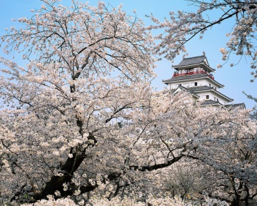

44.1 Pádové otázky
Elektronická učebnice - I. stupeň Základní škola Děčín VI, Na Stráni 879/2 – příspěvková organizace Český jazyk a literatura
Kdo, co?
Komu, čemu?
Oslovujeme, voláme
Koho, co?
Koho, čeho?
Kým, čím?
(o) Kom, čem?
Autor: Dana Brádková
Notes:
Víte, kdo způsobuje angínu, chřipku, nebo neštovice?

Slide 2
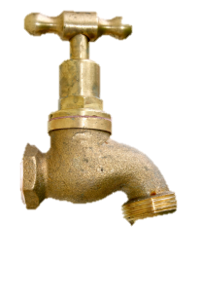
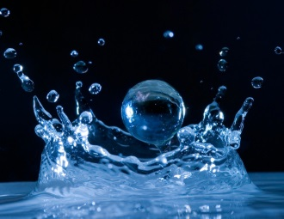
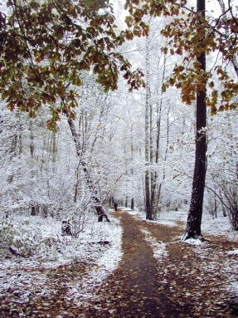
44.2 Co už víš?
Elektronická učebnice - I. stupeň Základní škola Děčín VI, Na Stráni 879/2 – příspěvková organizace Český jazyk a literatura
Elektronická učebnice - I. stupeň Základní škola Děčín VI, Na Stráni 879/2 – příspěvková organizace Český jazyk a literatura
Zahrada, zahrady, zahradě, zahrado, zahrad, zahradách jsou různé tvary jednoho slova – zahrada. Tvary slova se od sebe liší zakončením - zahrada, zahrady , zahradě , zahrado , zahradách.
Pozor! Rozlišujte:
tvary slova slova příbuzná
voda, vody, vodu, vodě, voda - vodní, vodák, vodovod, vodou, vodami voděnka, vodárna
Rozděl slova do dvou sloupců:
listy, listový, lístky, listu, listí, listů, liste, bezlistý, listem, listnatý
tvary slova list slova příbuzná se slovem list

Slide 3
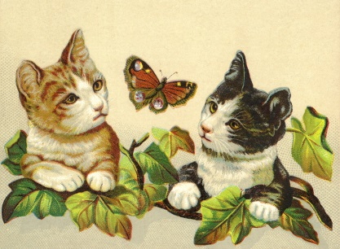
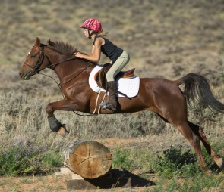
44.3 Jaké si řekneme nové termíny a názvy?
Elektronická učebnice - I. stupeň Základní škola Děčín VI, Na Stráni 879/2 – příspěvková organizace Český jazyk a literatura
Elektronická učebnice - I. stupeň Základní škola Děčín VI, Na Stráni 879/2 – příspěvková organizace Český jazyk a literatura
Tvary podstatných jmen se mění podle pádů.
Pády určujeme podle pádových otázek. Čeština má sedm pádů.
Pádové otázky:
pád kdo? co? kůň kočka auto
pád (bez) koho? čeho? koně kočky auta
pád (ke) komu? čemu? koni kočce autu
pád (vidím) koho? co? koně kočku auto
pád oslovujeme, voláme koni! kočko! auto!
pád (o) kom? čem? koni kočce autu
pád (s) kým? čím? koněm kočkou autem

Slide 4
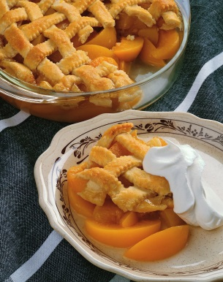
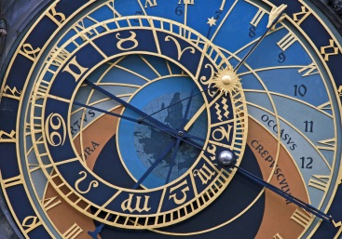
44.4 Co si řekneme nového?
Elektronická učebnice - I. stupeň Základní škola Děčín VI, Na Stráni 879/2 – příspěvková organizace Český jazyk a literatura
Elektronická učebnice - I. stupeň Základní škola Děčín VI, Na Stráni 879/2 – příspěvková organizace Český jazyk a literatura
Pozor na 2. pád koho? čeho? a 4. pád koho? co? - často se pletou.
Spoj správně tvary podstatného jména s pádem.
Zapomněl jsem napsat úkol.
Přijeli jsme z Prahy. 2. pád koho? čeho?
Zavolej na Milana.
Bez práce nejsou koláče.
Zeptali jsme se Milana. 4. pád koho? co?
Na babičku se moc těším.
Zahrajeme si na babu.
Do školy jsme přišli včas.

Slide 5
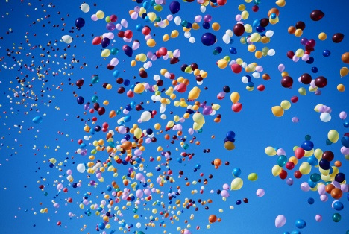
44.5 Procvičení a příklady
Elektronická učebnice - I. stupeň Základní škola Děčín VI, Na Stráni 879/2 – příspěvková organizace Český jazyk a literatura
Elektronická učebnice - I. stupeň Základní škola Děčín VI, Na Stráni 879/2 – příspěvková organizace Český jazyk a literatura
Ke každému podstatnému jménu vyhledej pádovou otázku a urči pád.
o Palečkovi __________________ přišel bez čerta ___________________
podej mi tužku ________________ přiletěly vlaštovky ________________
otevři okno ___________________ plaval v moři ____________________
na komíně ____________________ vyletěl z hnízda __________________
Karolínko ____________________ přišel s kamarády _________________
musel k čarodějnici ______________ balónek uletěl ____________________
pište perem ___________________ unikl smrti ____________________

Slide 6
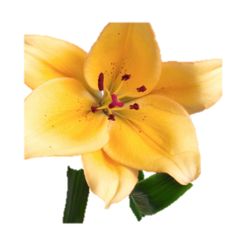


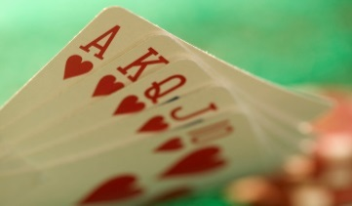
44.6 Něco navíc pro šikovné
Elektronická učebnice - I. stupeň Základní škola Děčín VI, Na Stráni 879/2 – příspěvková organizace Český jazyk a literatura
Elektronická učebnice - I. stupeň Základní škola Děčín VI, Na Stráni 879/2 – příspěvková organizace Český jazyk a literatura
Urči pádovou otázku a pád všech podstatných jmen ve větách napiš nad ně.
Bylo po prázdninách. Káťa šla poprvé do školy. Postavila se k vratům a čekala, až se sejdou děti a školník jim otevře. Kytku pro paní učitelku chovala v náručí jako panenku.
Vyšel školník a mhouřil oči do sluníčka. „Káťo, co tak brzo?“ „Aby mi nezvadla kytka,“ řekla Káťa. „Ta zvadne bez vody stejně před školou jako doma,“ zasmál se školník.
Dej slovo list do správného tvaru a urči pád:
Na podzim všechny .............. ze stromu opadají. Snad na každém .................. byla beruška. Hrací karty mají 108 ............... . Odtrhni další .................. z kalendáře. Králíci si pochutnávali na .................... pampelišky. Kolik ................ má tato kniha? Vítr si pohrával s ....................... .

Slide 7
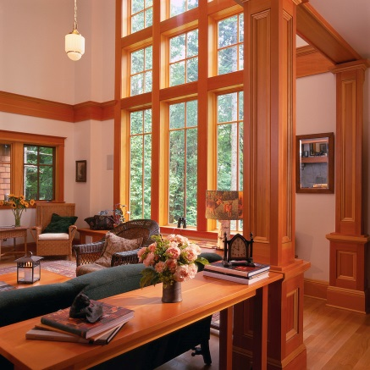
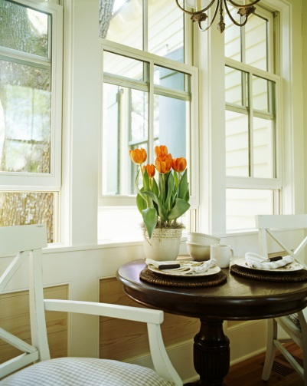
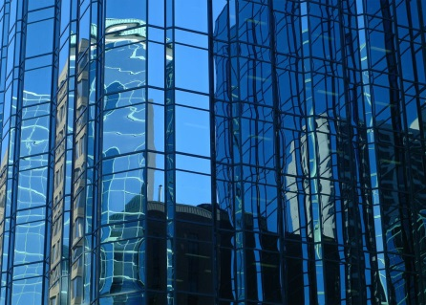
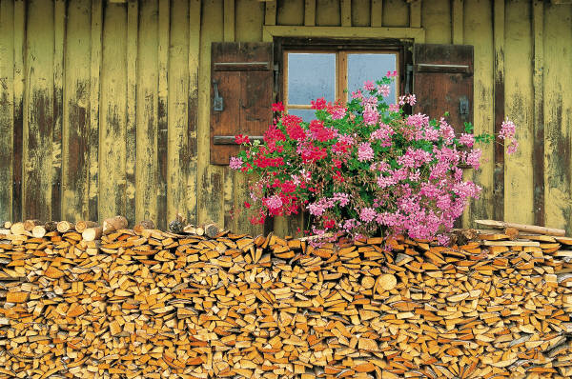
44.7 CLIL
Elektronická učebnice - I. stupeň Základní škola Děčín VI, Na Stráni 879/2 – příspěvková organizace Český jazyk a literatura
Elektronická učebnice - I. stupeň Základní škola Děčín VI, Na Stráni 879/2 – příspěvková organizace Český jazyk a literatura
pád
pád
pád
pád
pád
pád
pád
okno - window
dům bez okna - the house without the window
postavit se k oknu - stand to the window
zavři okno - close the window
okno! - window!
sedět na okně - sit on the window
lavička pod oknem - the bench under the window
Notes:
,

Slide 8
44.8 Test znalostí
Elektronická učebnice - I. stupeň Základní škola Děčín VI, Na Stráni 879/2 – příspěvková organizace Český jazyk a literatura
Elektronická učebnice - I. stupeň Základní škola Děčín VI, Na Stráni 879/2 – příspěvková organizace Český jazyk a literatura
1. Kolik pádů má čeština? žádný pád 7 pádů 10 pádů 15 pádů | 3. Urči pád podstatného jména: na větvi. 6. pád 4. pád 3. pád 7. pád
2. Podle čeho určujeme pády? podle koncovky podle věty podle pádových otázek odhadneme | 4. Dej do 3. pádu podstatné jméno řeky. řek řekou řekami řekám
Správné odpovědi:
b
c
a
d
Test na známku

Slide 9
44.9 Použité zdroje, citace
Elektronická učebnice - I. stupeň Základní škola Děčín VI, Na Stráni 879/2 – příspěvková organizace Český jazyk a literatura
Elektronická učebnice - I. stupeň Základní škola Děčín VI, Na Stráni 879/2 – příspěvková organizace Český jazyk a literatura
1. Obrázky z databáze klipart.

Slide 10
44.10 Anotace
Elektronická učebnice - I. stupeň Základní škola Děčín VI, Na Stráni 879/2 – příspěvková organizace Český jazyk a literatura
Elektronická učebnice - I. stupeň Základní škola Děčín VI, Na Stráni 879/2 – příspěvková organizace Český jazyk a literatura
Autor | Dana Brádková
Období | 01 – 06 /2013
Ročník | 3. ročník
Klíčová slova | pádové otázky
Anotace | Prezentace popisující základní učivo o pádových otázkách.

